Slide 1
Imagen interactiva
DI_CF01_1.5_AES

Slide 2

Indicaciones para la producción
AES (Advanced Encryption Standard)
Al hacer clic en cada uno de los números que aparece en la imagen, se desprende una caja de texto, en el siguiente slider se relaciona el texto que se desprende.
OFB (Output feedback)
2
1
CBC (Cipher-block
chaining)
Referencia de imágenes
3
4
https://www.exabeam.com/wp-content/uploads/2019/04/May.png
CFB (Cipher feedback)
GCM (Galois/Counter Mode)

Slide 3
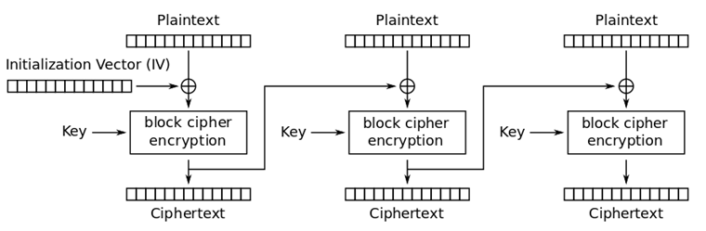
Indicaciones para la producción
1
CBC (Cipher-block
chaining)
Acá se relacionan los textos que se desprenden de la imagen
Trabaja con una función hash para comprobar la autenticidad de la información, con este modo de cifrado a cada bloque de texto sin formato se le aplica una operación XOR con el bloque de cifrado anterior, cada bloque cifrado es dependiente de lo procesado hasta ese punto. Para realizar esta opción XOR con el primer bloque de texto se hace uso de un vector de inicialización IV. Este modo de cifrado se realiza de forma secuencial, no permite ser tratado de forma paralela para aumentar el rendimiento en el cifrado/descifrado de los datos.
.
Referencia de imágenes
http://1.bp.blogspot.com/_q551Ajwo8ak/RqDjRCHStZI/AAAAAAAAAAs/4ymyk3hVuec/s1600/Ecb_encryption.png

Slide 4
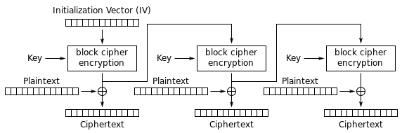
Indicaciones para la producción
2
OFB (Output feedback)
Acá se relacionan los textos que se desprenden de la imagen
Utiliza una clave secreta para crear un bloque seudo-aleatorio al que se le aplica la operación XOR con el texto sin formato para cifrar el texto, también requiere de un vector de inicialización único para cada mensaje, no se puede paralelizar.
.
Referencia de imágenes
https://pablo.sarubbi.com.ar/wp-content/uploads/2018/04/601px-OFB_encryption.svg_.png

Slide 5
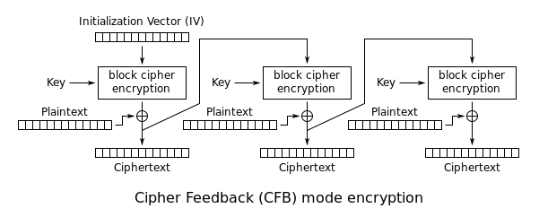
Indicaciones para la producción
3
CFB (Cipher feedback)
Acá se relacionan los textos que se desprenden de la imagen
Funciona similar al OFB, a diferencia que para producir el keystream cifra el último bloque de cifrado, en lugar del último bloque del keystream como hace OFB, no se puede paralelizar el cifrado, aunque el descifrado sí.
.
Referencia de imágenes
https://programmerclick.com/images/289/cdd87f3b0b712f2ecf254b46bbf56341.png

Slide 6
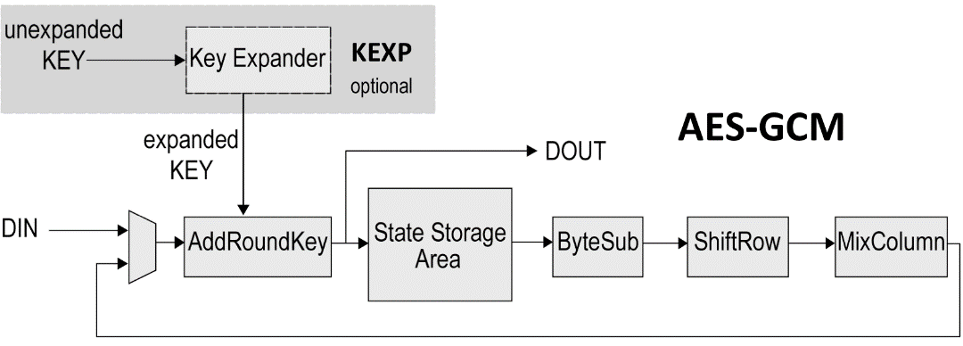
Indicaciones para la producción
4
GCM (Galois/Counter Mode)
Acá se relacionan los textos que se desprenden de la imagen
Considerado uno de los mejores por su seguridad y velocidad, permite procesar en paralelo y es compatible con procesadores AES-NI para acelerar el rendimiento en cifrado/descifrado de información. Este modo de cifrado es AEAD, además de cifrar información es capaz de autenticarla y comprobar la integridad de la misma para garantizar que no se ha modificado. Puede aceptar también vectores de inicialización aleatorios.
.
Referencia de imágenes
https://yanapti.com/wp-content/uploads/2020/10/aes-gcm.png

